Slide 1
CODE ONCE
Proposta de Negócio

Slide 2
Tendência e estatísticas
Segundo os agrônomos, nas empresas produtoras de frutas e hortaliças que utilizam refrigeração para armazenar o produto, deve-se existir um funcionário responsável pela refrigeração, conhecido como camarista.
O armazenamento refrigerado, que consiste na redução da temperatura e no controle da umidade relativa, é considerado o principal método para sua conservação, pois diminui o metabolismo celular do alimento retardando a sua rápida deterioração. Se bem conservado, o produto terá seu tempo de prateleira estendido.
Por exemplo no caso de armazenamento temporário de tomates nos boxes refrigerados, esse profissional teria que manter as caixas em câmara fria na temperatura sempre (8-12°C) ou em local fresco e arejado, protegido do sol e da chuva, medindo e observando a temperatura corriqueiramente.

Slide 3
Aspectos econômicos
As empresas produtora de frutas e hortaliças gastam em média R$ 14.400 anualmente
por cada funcionário Camarista responsável pela medição da temperatura e umidade.
Estaremos desenvolvendo um dispositivo que irá ajudar a monitorar a temperatura e umidade do produto indicado, para posterior consulta via aplicação web.
Solução que permite o monitoramento contínuo de seus produtos 24 horas por dia, durante os 7 dias da semana.
Dispensa-se o funcionário reduzindo o custo para a empresa.

Slide 4
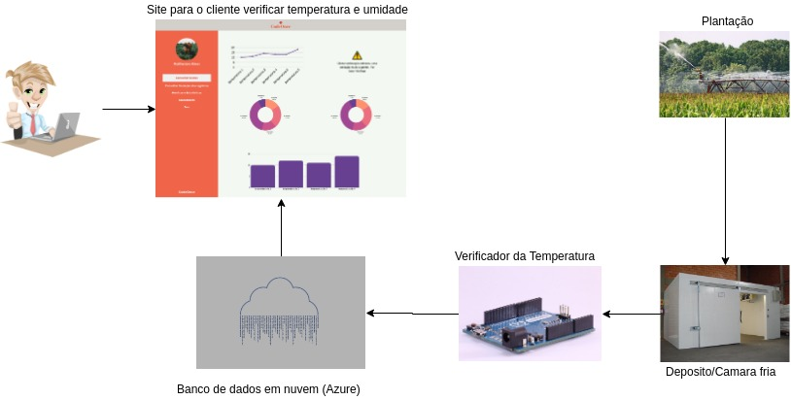
TECNOLOGIA ENVOLVIDA

Slide 5
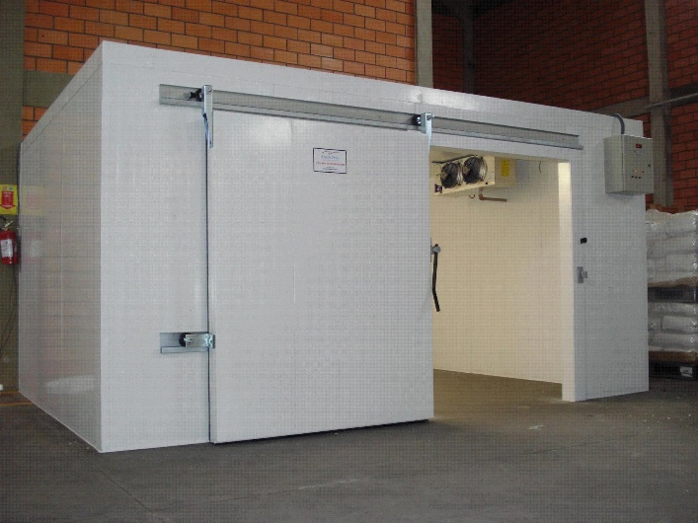
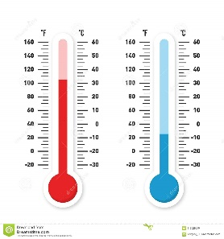



Armazenamento
Os alimentos, por exemplo os tomates são armazenados em câmaras climáticas. São instalados os sensores nessas câmaras, onde serão coletados informações de temperatura e umidade por minuto. Qualquer tipo de alteração, o sensor vai adicionar as informações ao cliente.
$$→$$
$$→$$

Slide 6
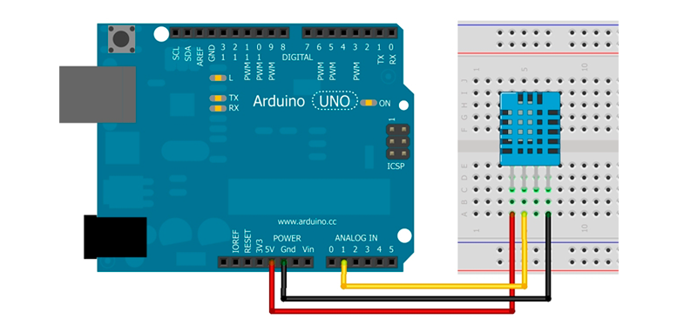
Sensor
Junto ao Arduino UNO, o sensor DHT11 faz a leitura e monitoramento da câmara climática, coletando DADOS sobre a temperatura e umidade do ambiente. E alertando o cliente sobre alterações na temperatura ou erros.

Slide 7


Banco de Dados / nuvem
No momento em que são coletadas os dados do Arduino, será enviado as informações para o BANCO DE DADOS em NUVEM. O cliente poderá ter acesso e controle da temperatura e umidade das câmaras, automatizando o processo de checagem, reduzindo custos para a empresa, ganhando tempo e eficiência.
Funcionário
Banco de Dados /Nuvem

Slide 8
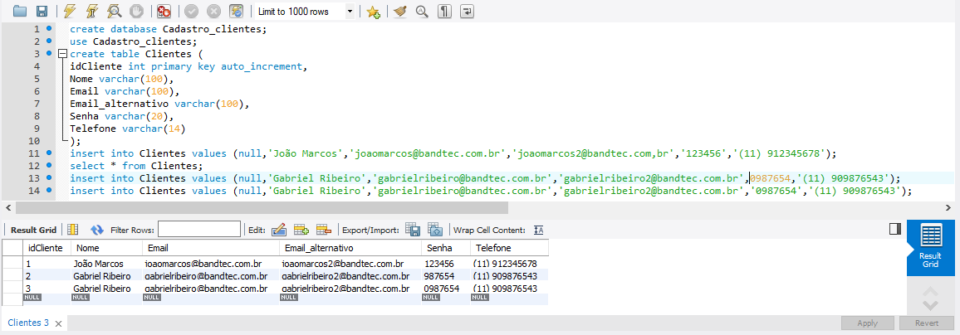
Banco de Dados / nuvem

Slide 9
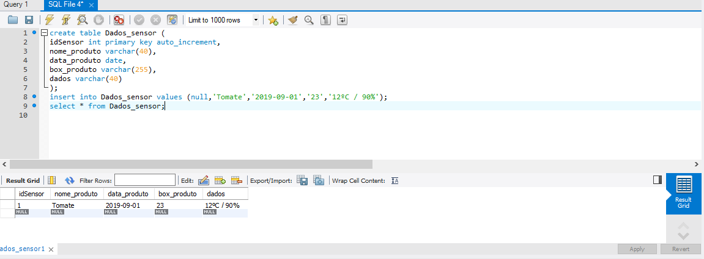
Banco de Dados / nuvem

Slide 10
Obrigado!
CodeOnce

